Slide 1



Site de réservation de Rendez-vous médicaux en ligne
Pour les particuliers et les professionnels de la santé
Romann Thureau
Timothé Branger

Slide 2
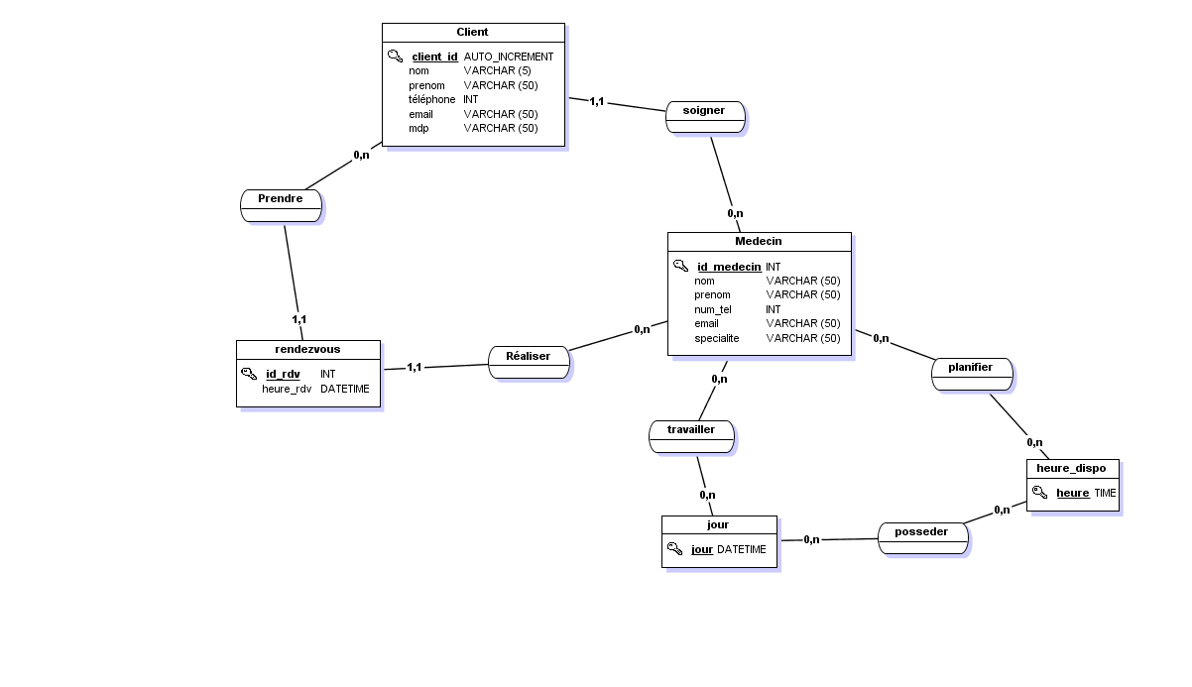
MCD
1

Slide 3

Les fonctionnalités :
2

Slide 4

Les difficultés rencontrées :
- GitHub (base de données)
- Reprendre rendez-vous
- Calendrier
3

Slide 5

Ce qu’on a appris :
4

Slide 6
Merci de nous avoir écouté
5

